Slide 1
VODA
IZRADILA: ŽELJKA VIDOVIĆ BALIĆ, prof. rehabilitator

Slide 2
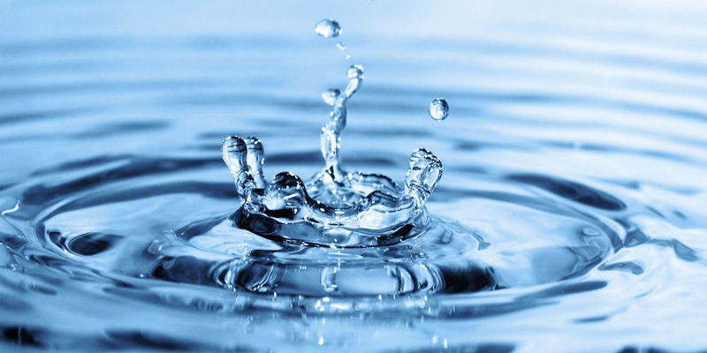
BEZ VODE NE MOGU ŽIVJETI NI LJUDI, NI ŽIVOTINJE, NI BILJKE.
ONA GRADI NJIHOVA TIJELA.

Slide 3
LJUDIMA JE VODA POTREBNA ZA:
- PIĆE

Slide 4
LJUDIMA JE VODA POTREBNA ZA:
- OSOBNU HIGIJENU (KUPANJE, TUŠIRANJE, PRANJE ZUBIJU)

Slide 5
LJUDIMA JE VODA POTREBNA ZA:
- KUHANJE

Slide 6
LJUDIMA JE VODA POTREBNA ZA:
- PRANJE I ČIŠĆENJE

Slide 7
VODU KORISTIMO ZA ZALIJEVANJE VRTA, POLJA, I VOĆNJAKA

Slide 8
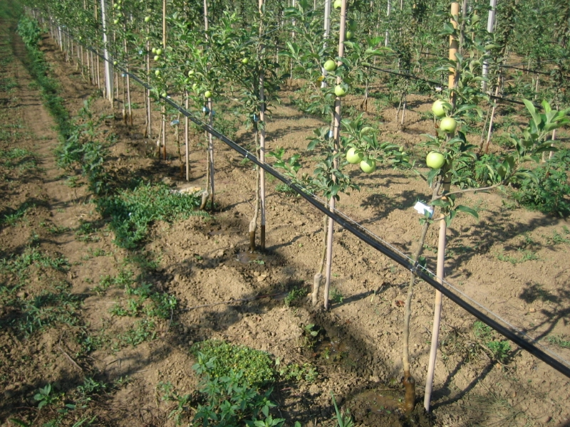

Slide 9
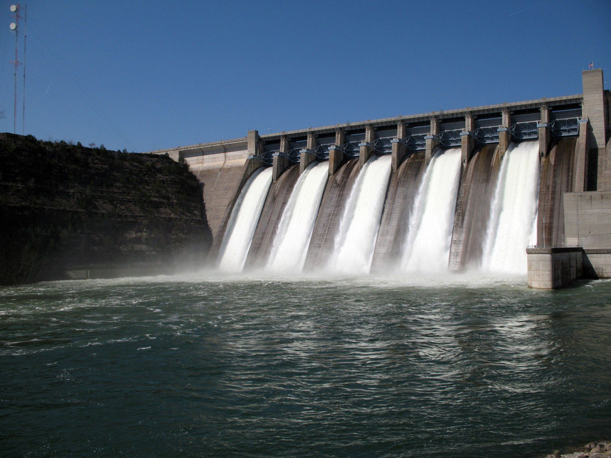
VODU KORISTIMO I ZA DOBIVANJE ELEKTRIČNE ENERGIJE

Slide 10
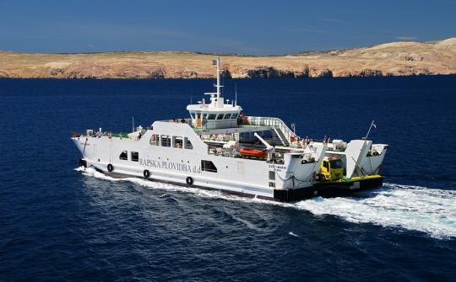
VODU KORISTIMO I ZA PLOVIDBU BRODOVA

Slide 11
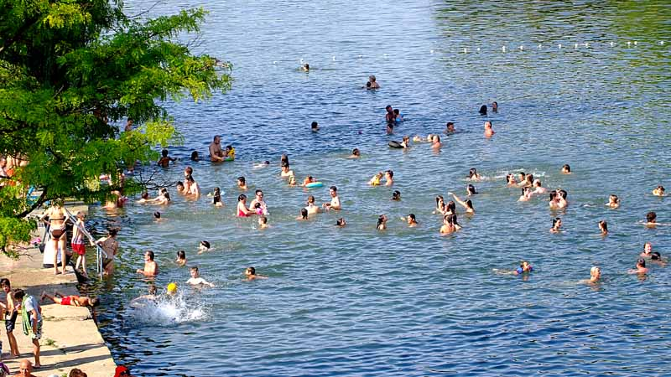
U VODI SE KUPAMO KADA JE VRUĆE

Slide 12
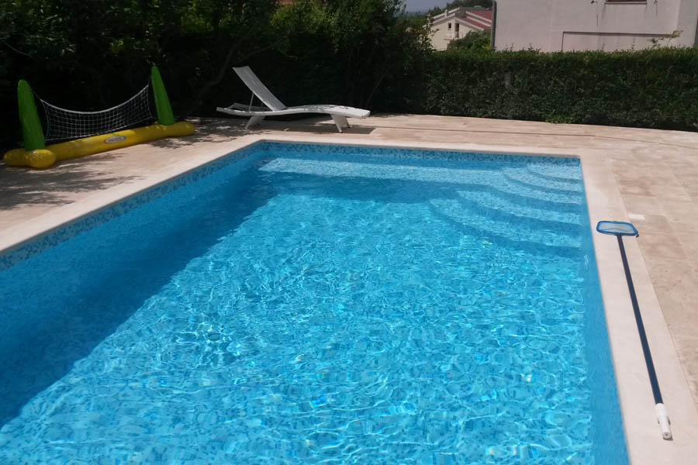

Slide 13
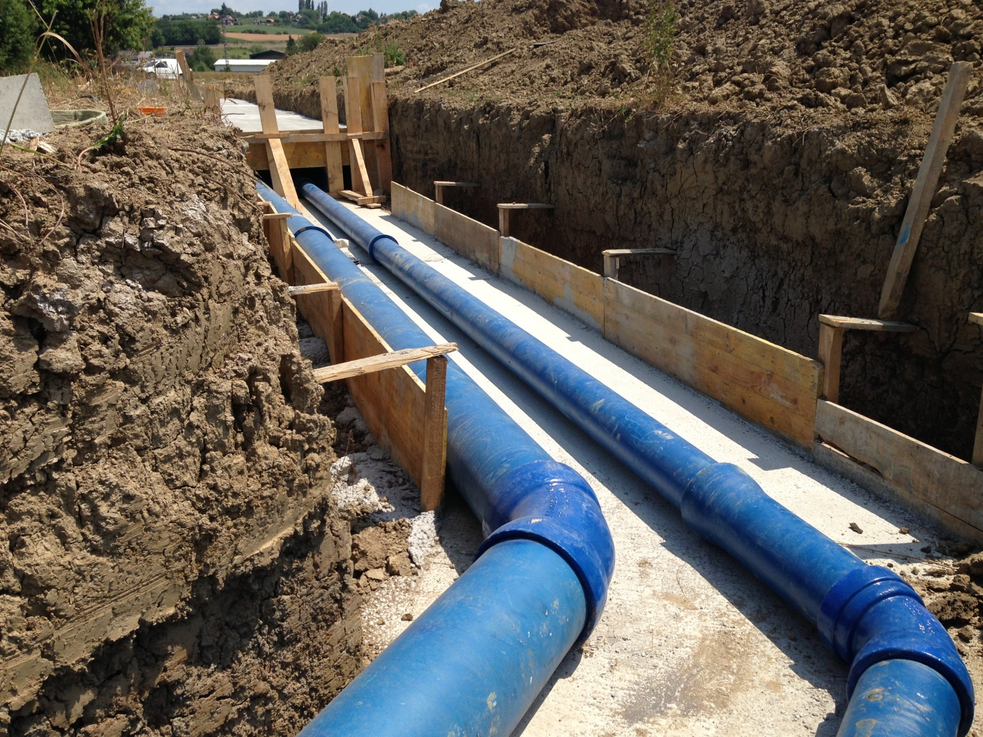
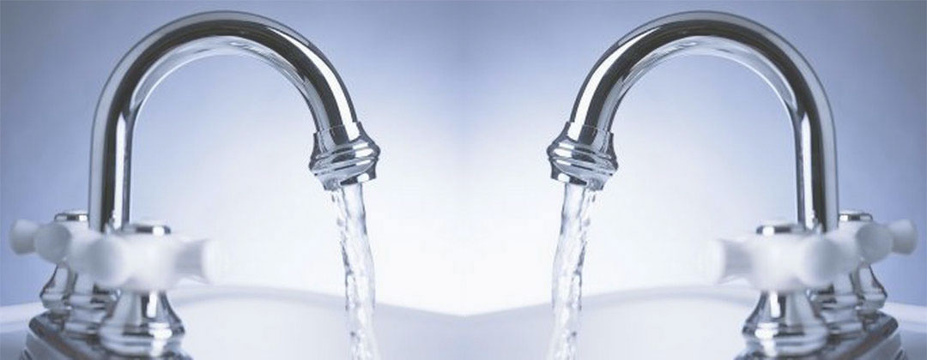
VODA U KUĆE DOLAZI VODOVODOM, A UKRAJEVIMA GDJE NEMA VODOVODA LJUDI KOPAJU BUNARE.

Slide 14
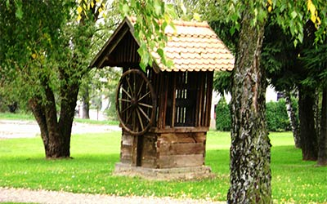

Slide 15
KRAJ!

